Slide 1
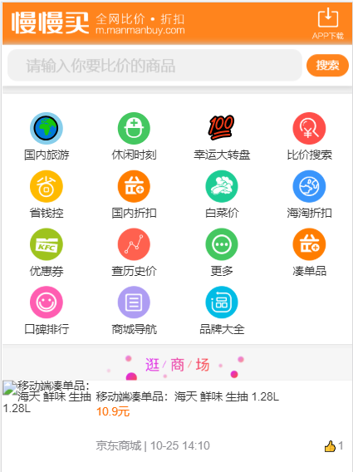
mu
慢慢买
大家好,我是项目经理:沈志杰

Slide 2
PART/01
项目搭建加

Slide 3
PART/01 项目搭建
和小伙伴们一起
项目架构
“码上出发”
确定主要功能模块
黑马前端25期就业班第一小组(必胜组)
项目搭建
创建公共仓库,确保每个组员都去fork项目
教会每位成员会克隆项目,下载最新代码,并上传修改后的代码

Slide 4
PART/02
项目分工加标题文本

Slide 5


PART/02 项目分工
100%
35%
60%
80%
沈志杰
肖文华
谢萍
首页--广告模块
休闲时刻--幸运大转盘
查历史价—仿ios圆点控件
国内旅游模块
比价搜索模块
60%
60%
80%
叶卓升
钟国梁
杨文真
海淘折扣模块
国内折扣模块
白菜价模块

Slide 6
PART/02 项目分工
60%
35%
60%
80%
张维
朱红伟
谢英凰
省钱控模块
优惠卷模块
凑单品模块
60%
60%
60%
柴琛
兰宇
石柳琴
商城导航模块
品牌大全模块
注册登录模块
手机app下载模块

Slide 7
PART/03
技术难点添加标题文本

Slide 8
PART/02 技术难点
此处为口述,
请不要再盯着人家看了

Slide 9
PART/04
总结心得添加标题文本

Slide 10

PART/04 总结心得
感谢我们组员的付出
学到了很多
我们组很团结
继续努力
……
……
对项目流程有了一定的了解
感谢助教
感谢老师
巴拉巴拉........
……

Slide 11

PART/01 单击添加标题文本

